Slide 1
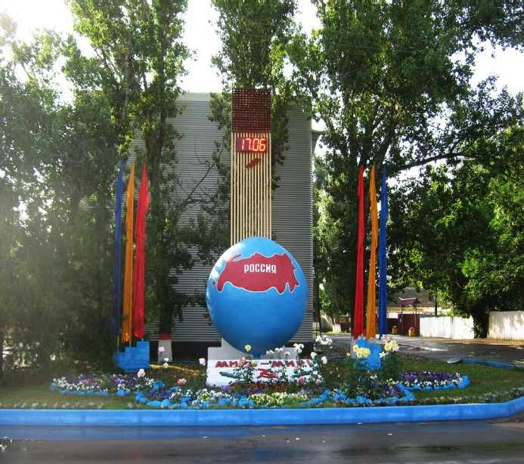
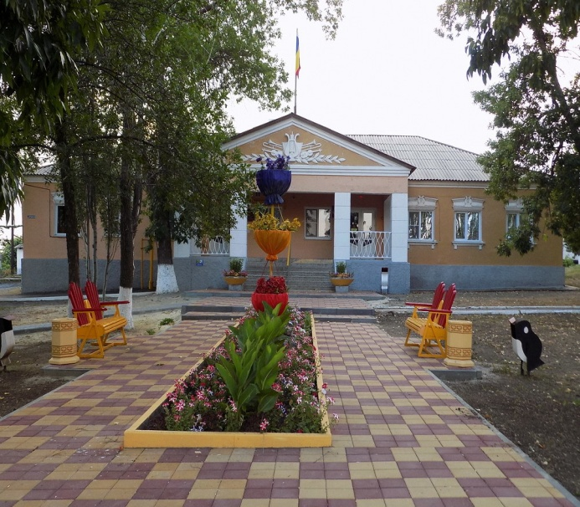
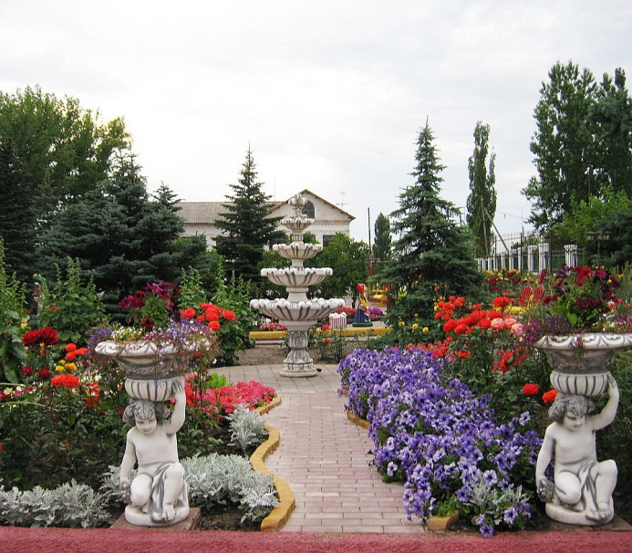
ОТЧЕТ Главы Администрации Быстрогорского сельского поселения Тацинского района за 2 полугодие 2022 года

Slide 2
Администрация Быстрогорского
сельского поселения
Полномочия сельского поселения определены Федеральным законом от 06.10.2003 № 131-ФЗ, в их числе:
Формирование и исполнение бюджета. Контроль за его исполнением
Участие в предупреждении и ликвидации последствий чрезвычайных ситуаций в границах поселения
Обеспечение первичных мер пожарной безопасности

Slide 3
Администрация Быстрогорского
сельского поселения
Полномочия сельского поселения определены Федеральным законом от 06.10.2003 № 131-ФЗ, в их числе:
Благоустройство территории
Развитие на территории поселения физической культуры
Организация культурного досуга

Slide 4
Администрация Быстрогорского
сельского поселения
Информация о поселении
Общая площадь поселения – 6,39 кв. км.
Численность населения по состоянию на 01.01.2022 – 2844 человека
16 ЛПХ, в которых выращивается 131 голова КРС, 199 голов свиней, 97 голов коз и овец, птицы – 7000 голов

Slide 5
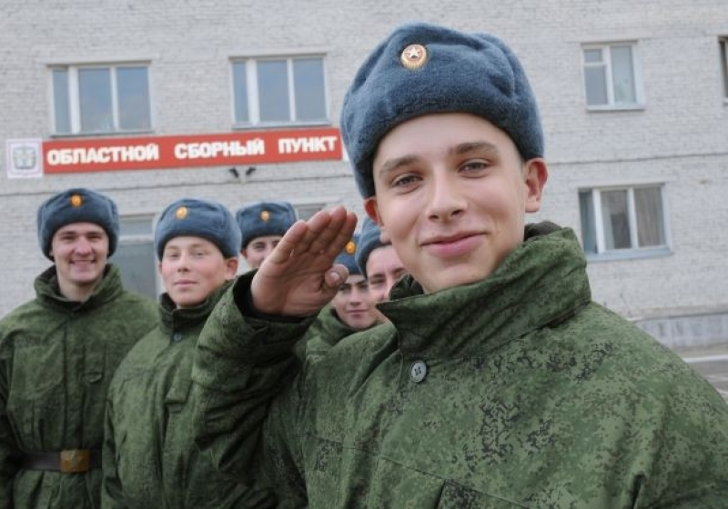
Администрация Быстрогорского
сельского поселения
Воинский учет
Федеральный закон от 28.03.1998
№ 53-ФЗ «О воинской обязанности и военной службе»

Slide 6
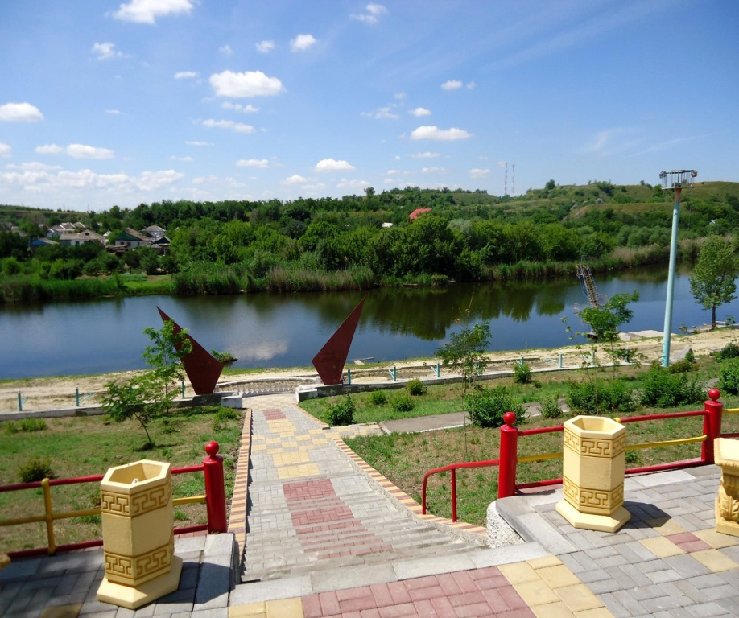
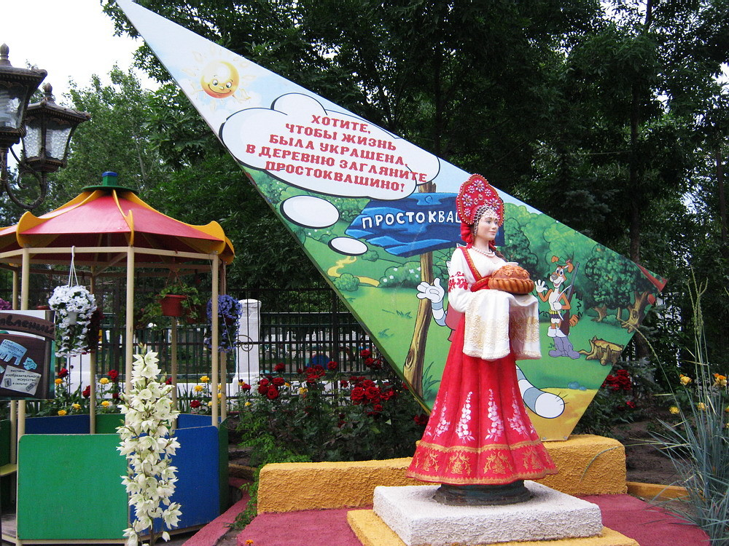
Администрация Быстрогорского
сельского поселения
Исполнение бюджета поселения

Slide 7
Администрация Быстрогорского
сельского поселения
Исполнение налоговых и неналоговых
доходов бюджета поселения
тыс.рублей

Slide 8
Администрация Быстрогорского
сельского поселения
Структура налоговых и неналоговых доходов бюджета Быстрогорского сельского поселения

Slide 9
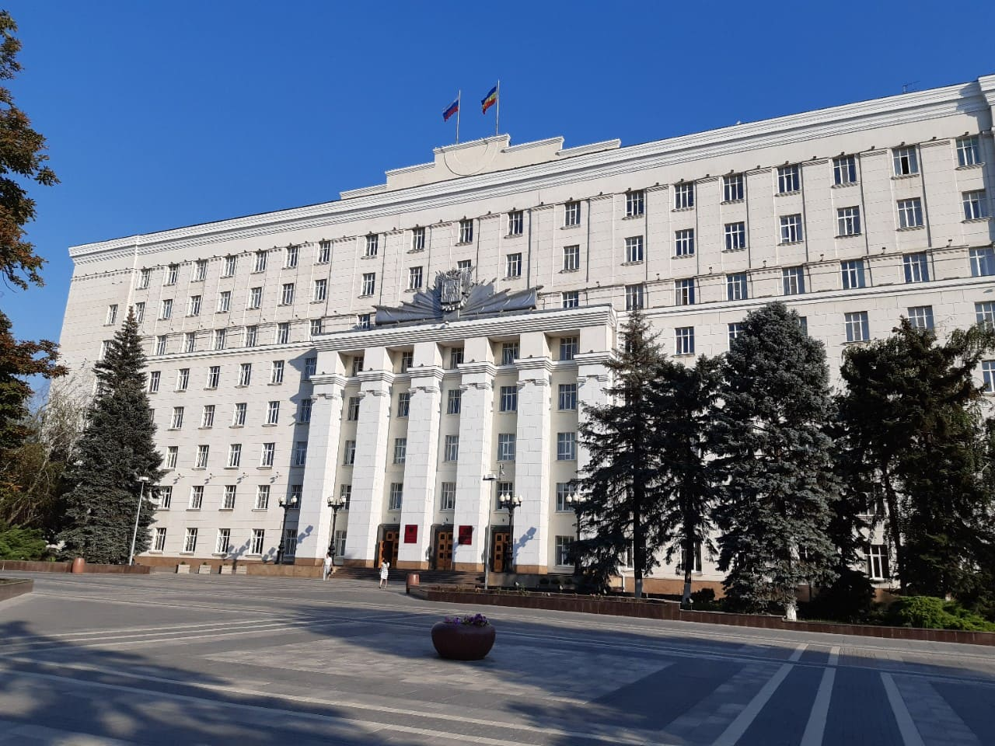
Администрация Быстрогорского
сельского поселения
Финансовая поддержка из областного бюджета по итогам 2 полугодия 2022 года
Дотация на выравнивание бюджетной обеспеченности бюджета
3092,7 тыс. рублей
Дотация на сбалансированность бюджета
1596,2 тыс. рублей

Slide 10
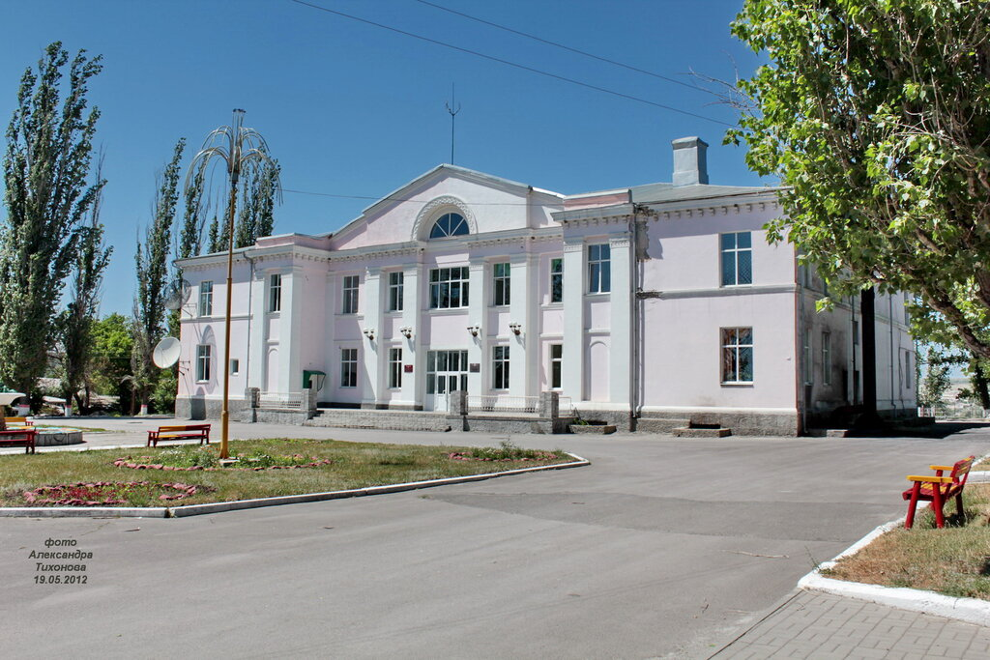
Администрация Быстрогорского
сельского поселения
Финансовая поддержка из бюджета Тацинского района
576,9 тыс. рублей
текущий ремонт в котельной сельского Дома культуры

Slide 11
Администрация Быстрогорского
сельского поселения
Финансовая поддержка из бюджета Тацинского района
136,7 тыс. рублей
приобретение компьютерной и оргтехники за счет средств резервного фонда Администрации Тацинского района

Slide 12
Администрация Быстрогорского
сельского поселения
Общегосударственные вопросы
3731,3 тыс. рублей

Slide 13
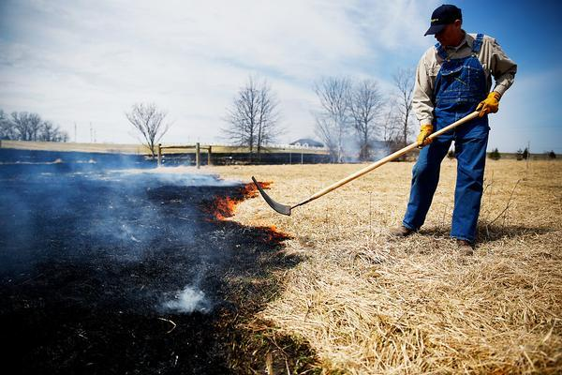
Администрация Быстрогорского
сельского поселения
Национальная безопасность и правоохранительная деятельность
14,1 тыс. рублей

Slide 14
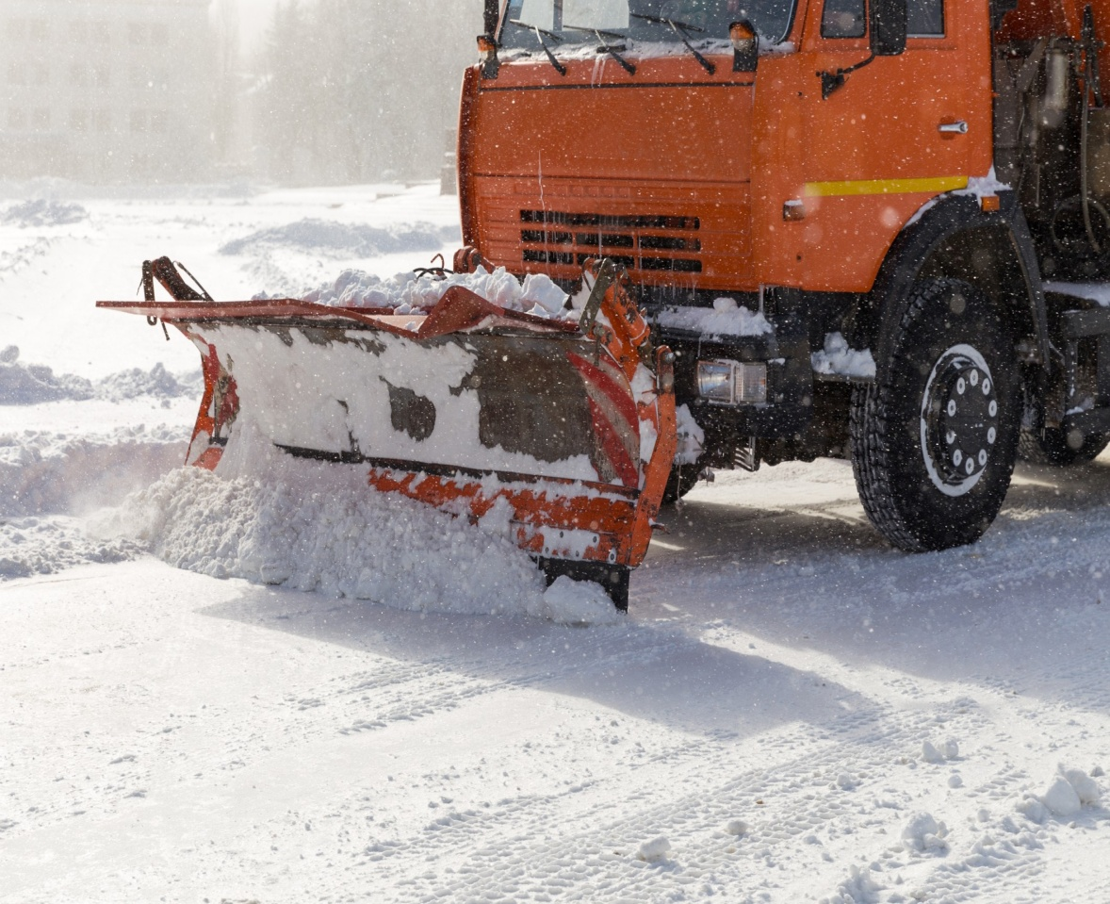
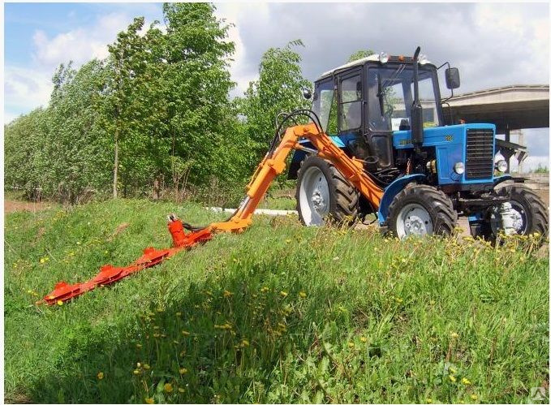
Администрация Быстрогорского
сельского поселения
Дорожная деятельность
994,5 тыс. рублей

Slide 15
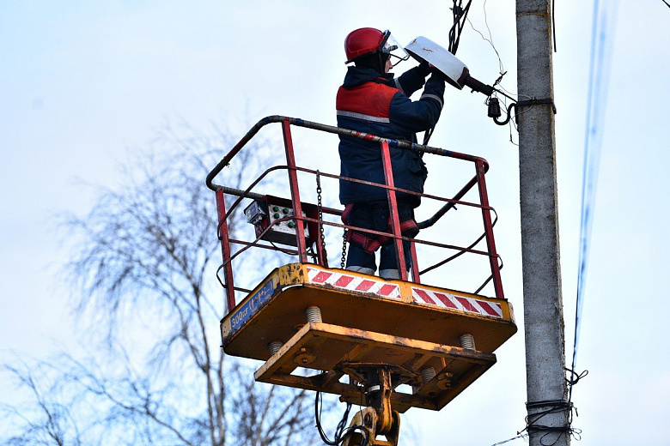
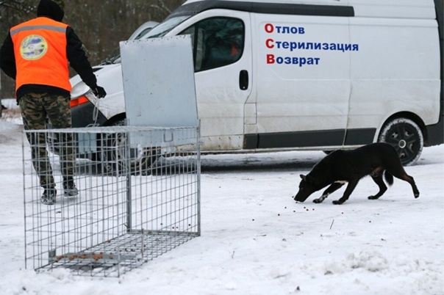
Администрация Быстрогорского
сельского поселения
БЛАГОУСТРОЙСТВО
616,5
тыс. рублей

Slide 16
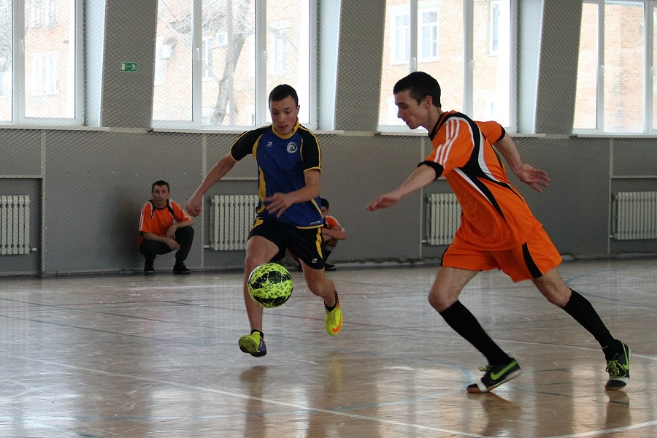
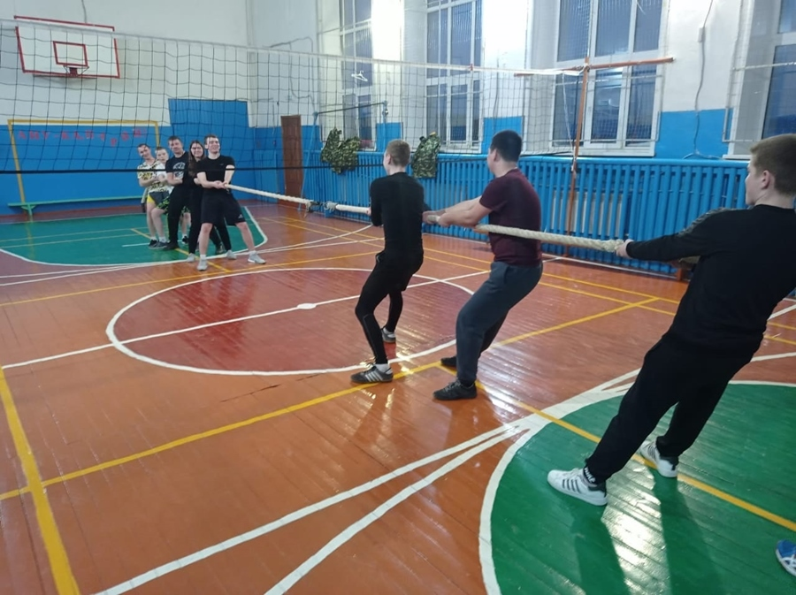
Администрация Быстрогорского
сельского поселения
42,3 тыс. рублей
СПОРТ

Slide 17
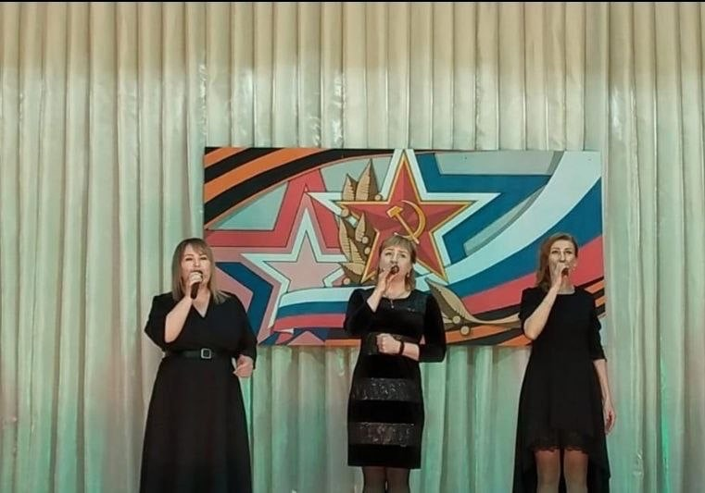
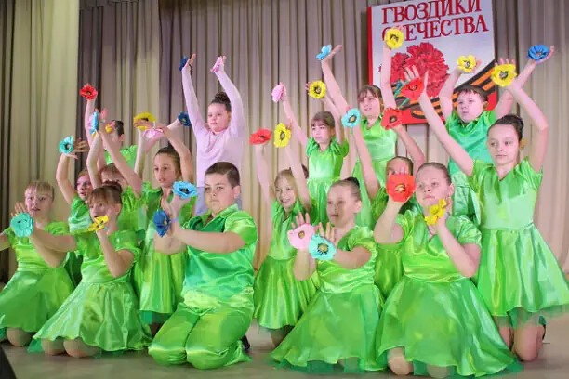
Администрация Быстрогорского
сельского поселения
КУЛЬТУРА
1852,1 тыс. рублей

Slide 18
Администрация Быстрогорского
сельского поселения
Доклад окончен,
благодарю за внимание!

